Slide 1
오픈소스 활용 경진대회
북세통팀
프로그램 명 : ’책’갈피
게임 멀티미디어 14 정진희
게임 멀티미디어 15 사민서
게임 멀티미디어 15 정준수
컴퓨터 정보보안 16 박준형

Slide 2
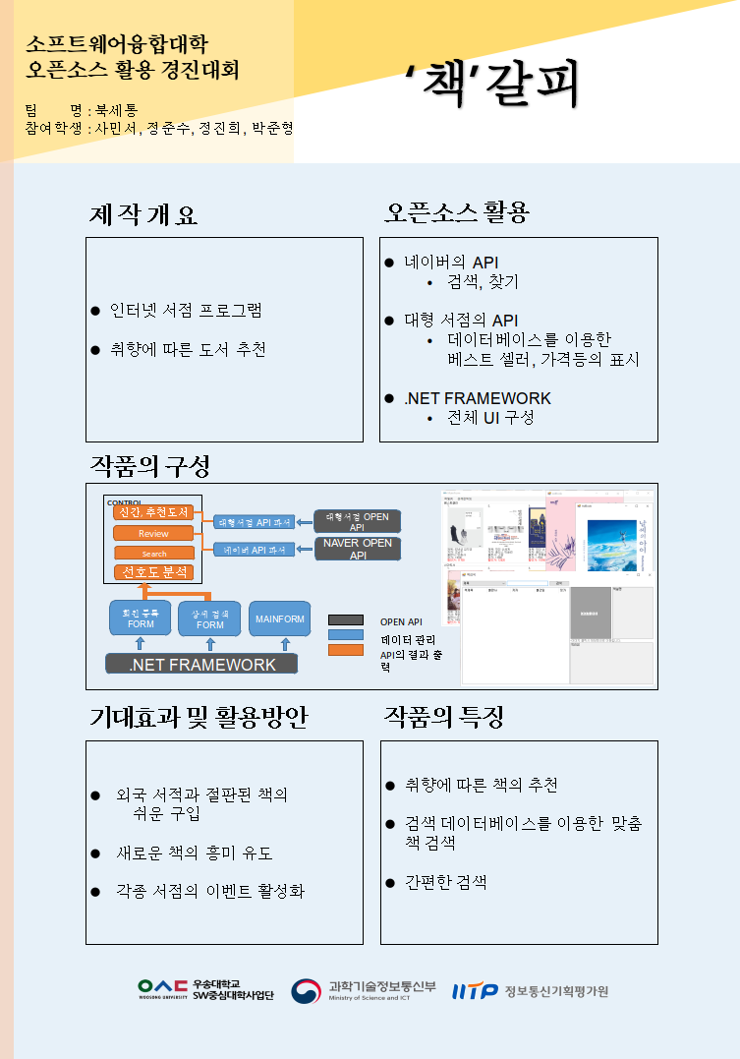
목차
프로그램의 제작 개요
활용한 오픈 소스 API의 소개
프로젝트 구성 소개
프로젝트의 기대효과 및 활용방안
작품의 특징
프로젝트 시연

Slide 3
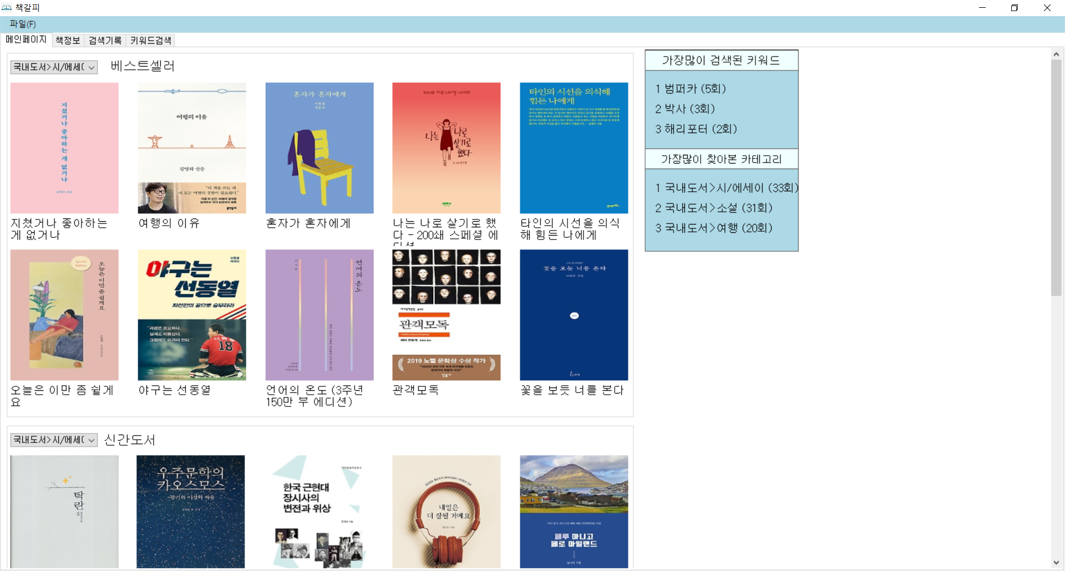
프로그램 제작 개요
인터넷 서점 프로그램
- 인터넷 서점 사이트들이 리뷰가 부족한
단점을 보완하고자 만들게 되었다.
취향에 따른 도서 추천
- 사용자의 선호도에 따라 맞춤 추천을 해주는 기능이
인터넷 서점에는 부족하다 판단되어 기능을 추가하였다.

Slide 4


활용한 오픈소스 API의 소개
.NET FRAMEWORK API
전체 UI 구성
네이버의 검색 API
네이버의 검색 및 블로그 기능을 활용한 책에 대한 리뷰
대형 서점 사이트의 검색 API
사이트 내부 베스트 셀러 얻어오기, 책의 데이터베이스 불러오기

Slide 5
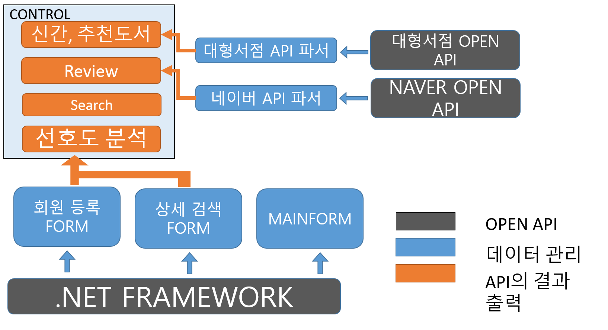
프로젝트의 구성 소개

Slide 6

기대효과 및 활용방안
외국서적 과 절판된 책의 쉬운 구입
온라인 서점은 오프라인 서점과 달리 접근성이 좋고
더 방대한 도서정보를 가지고있기에 소비자의 더 간편한
소비가 이루어질것이라 생각된다
새로운 책의 흥미 유도
사용자의 선호도 및 사용자의 검색정보를 기반으로
사용자가 흥미를 가질만한 도서를 추천해준다.
소비자의 입장에선 평소 관심있던 분야의 새로운 책을
추천 받을 수 있고 판매자의 입장에선
소비자가 도서를 구매할 확률이 올라갈 것이라 생각된다.

Slide 7


작품의 특징
취향에 따른 책의 추천
사용자의 선호도를 조사하여 XML 파일에 저장하여 저장된 선호도에 따른 책을 추천합니다.
검색 데이터베이스를 이용한 맞춤 책 검색
사용자의 검색키워드 및 조회했던 도서들의 카테고리를 XML파일에
저장하여 저장된 따른 키워드 및 카테고리에 따른 책을 추천합니다.

Slide 8
프로젝트

